Slide 1

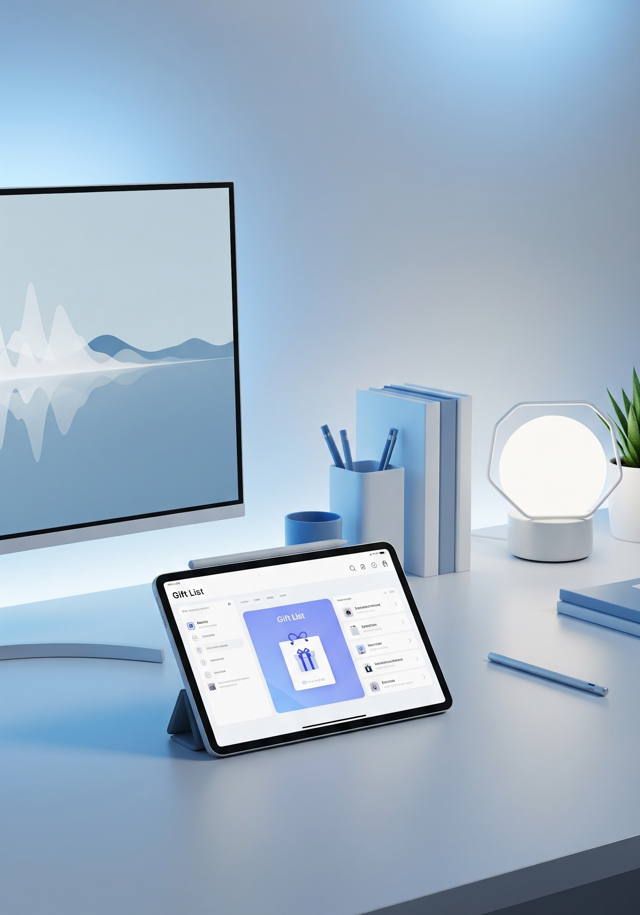
Den Digitale Ønskeseddel
Gruppe 5 | Miniprojekt 2
2. Semester Datamatiker EK
Medlemmer:
Gustav - guan0002 Malik - magh0003 Micki - mimo0014 Søren - sora0002

Slide 2

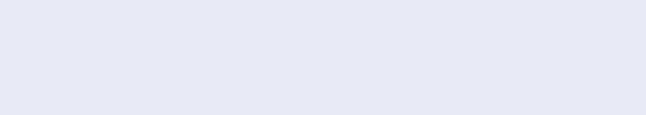
Problemstilling & Vision
Udfordring
Eksisterende tjenester som Addwish er lukket; mangel på simple, reklamefrie løsninger.
Løsning
Webbaseret databaseapplikation til effektiv styring af personlige ønskesedler.
Mål (MVP)
Automatiseret deployment i en cloud-baseret løsning.
Hovedfunktion
Oprettelse, visning og sletning af ønsker.

Slide 3
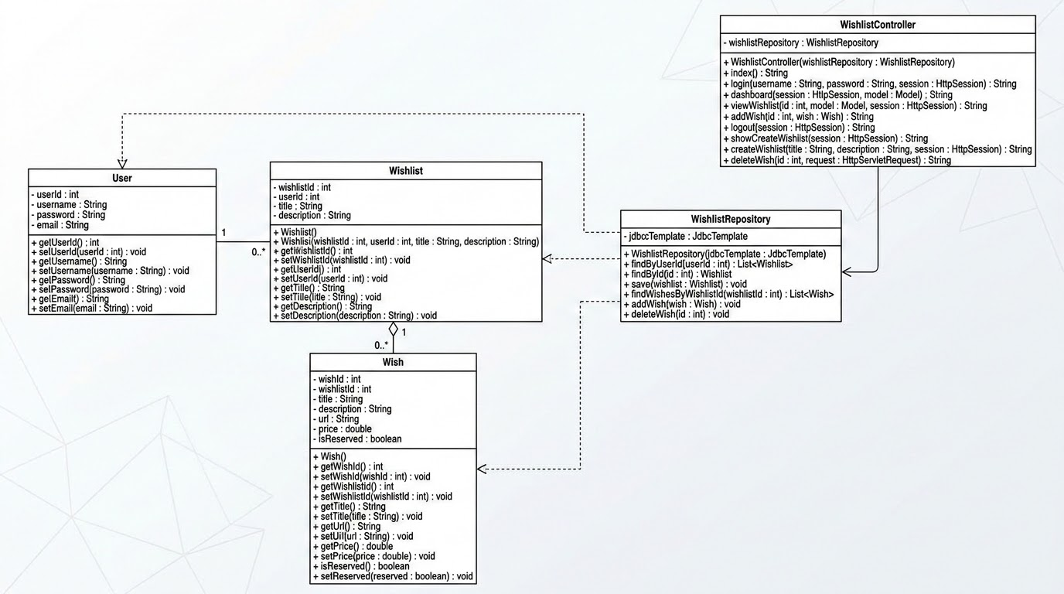
Klassediagram (System Arkitektur)

Slide 4

Entity Relationship Model
users
wishlists
wishes
user_id (PK)
username
password
email
wishlist_id (PK)
user_id (FK)
title
description
wish_id (PK)
wishlist_id (FK)
title
description
url
price
is_reserved
Relationer og Struktur
Modellen illustrerer kernefunktionaliteten i systemet. En bruger kan have flere ønskesedler (1:N relation), hvilket gør det muligt at adskille gaver til forskellige anledninger.
Hver ønskeseddel indeholder flere specifikke ønsker (1:N relation), hvor detaljer som pris og reservationsstatus spores for at undgå dubletter.

Slide 5
Feasibility-analyse (TELOS)
Teknisk (T)
Økonomisk (E)
Java 21, Spring Boot, MySQL. CI/CD via GitHub Actions til Azure (Web App & Docker VM).
Omkostningsfrit. Bruger Azure for Students og GitHub.
Juridisk (L)
Operationelt (O)
GDPR-compliance. Minimering af persondata (kun login). Sikker password-validering.
Intuitiv UI.
Selvforklarende applikation uden manual.
Tidsmæssigt (S)
2 ugers periode. Status: MVP og CI/CD er fuldt operationelt.

Slide 6
Udvidet Risikoanalyse
Risiko
S (1-5)
K (1-5)
Faktor
Reducer sandsynlighed
Reducer konsekvens
Omkostninger
W1: Database & SQL
3
5
15
Test scripts lokalt; Spring Boot logning.
Backup local-database til demo.
Lav (tid til konf.)
W2: Sikkerhedsbrud
3
4
12
Valider session i Controller.
Fejlretning; nulstilling af session.
Mellem (sikkerhedstest)
W3: Deployment/Azure
4
4
16
Manuelle deployments tidligt.
Dokumenter fallback steps.
Mellem (portal-fejlfinding)
T1: Merge-konflikter
4
3
12
Daglige Scrum; hyppige commits.
Skarp opgaveopdeling.
Lav (disciplin)
T2: Scope Creep
2
4
8
Kanban & MVP-prioritering.
Skær visuelle detaljer væk.
Lav (prioritering)

Slide 7

Database-design
Teknologi & Struktur
Normaliseret MySQL-database implementeret i 3. normalform (3NF) for at sikre dataintegritet og minimere redundans.
Users
Gemmer profiloplysninger og autentificeringsdata for applikationens brugere.
Wishlists
Relateret til en User (1:N). Indeholder samlinger af personlige ønsker.
Wishes
Relateret til en Wishlist (1:N). Indeholder felter for pris, URL, beskrivelse og reservationsstatus.

Slide 8

Deployment og CI/CD
Pipeline
Fuldautomatisk samlebånd via GitHub Actions.
Build & Test
Hvert push til main trigger build og pakning af .jar fil.
Deploy
Azure Web App modtager automatisk den nye version og aktiverer den opdaterede Web App
Cloud Infrastruktur
Applikation på Azure App Service; Database i en Docker-container på en Azure Ubuntu VM.

Slide 9
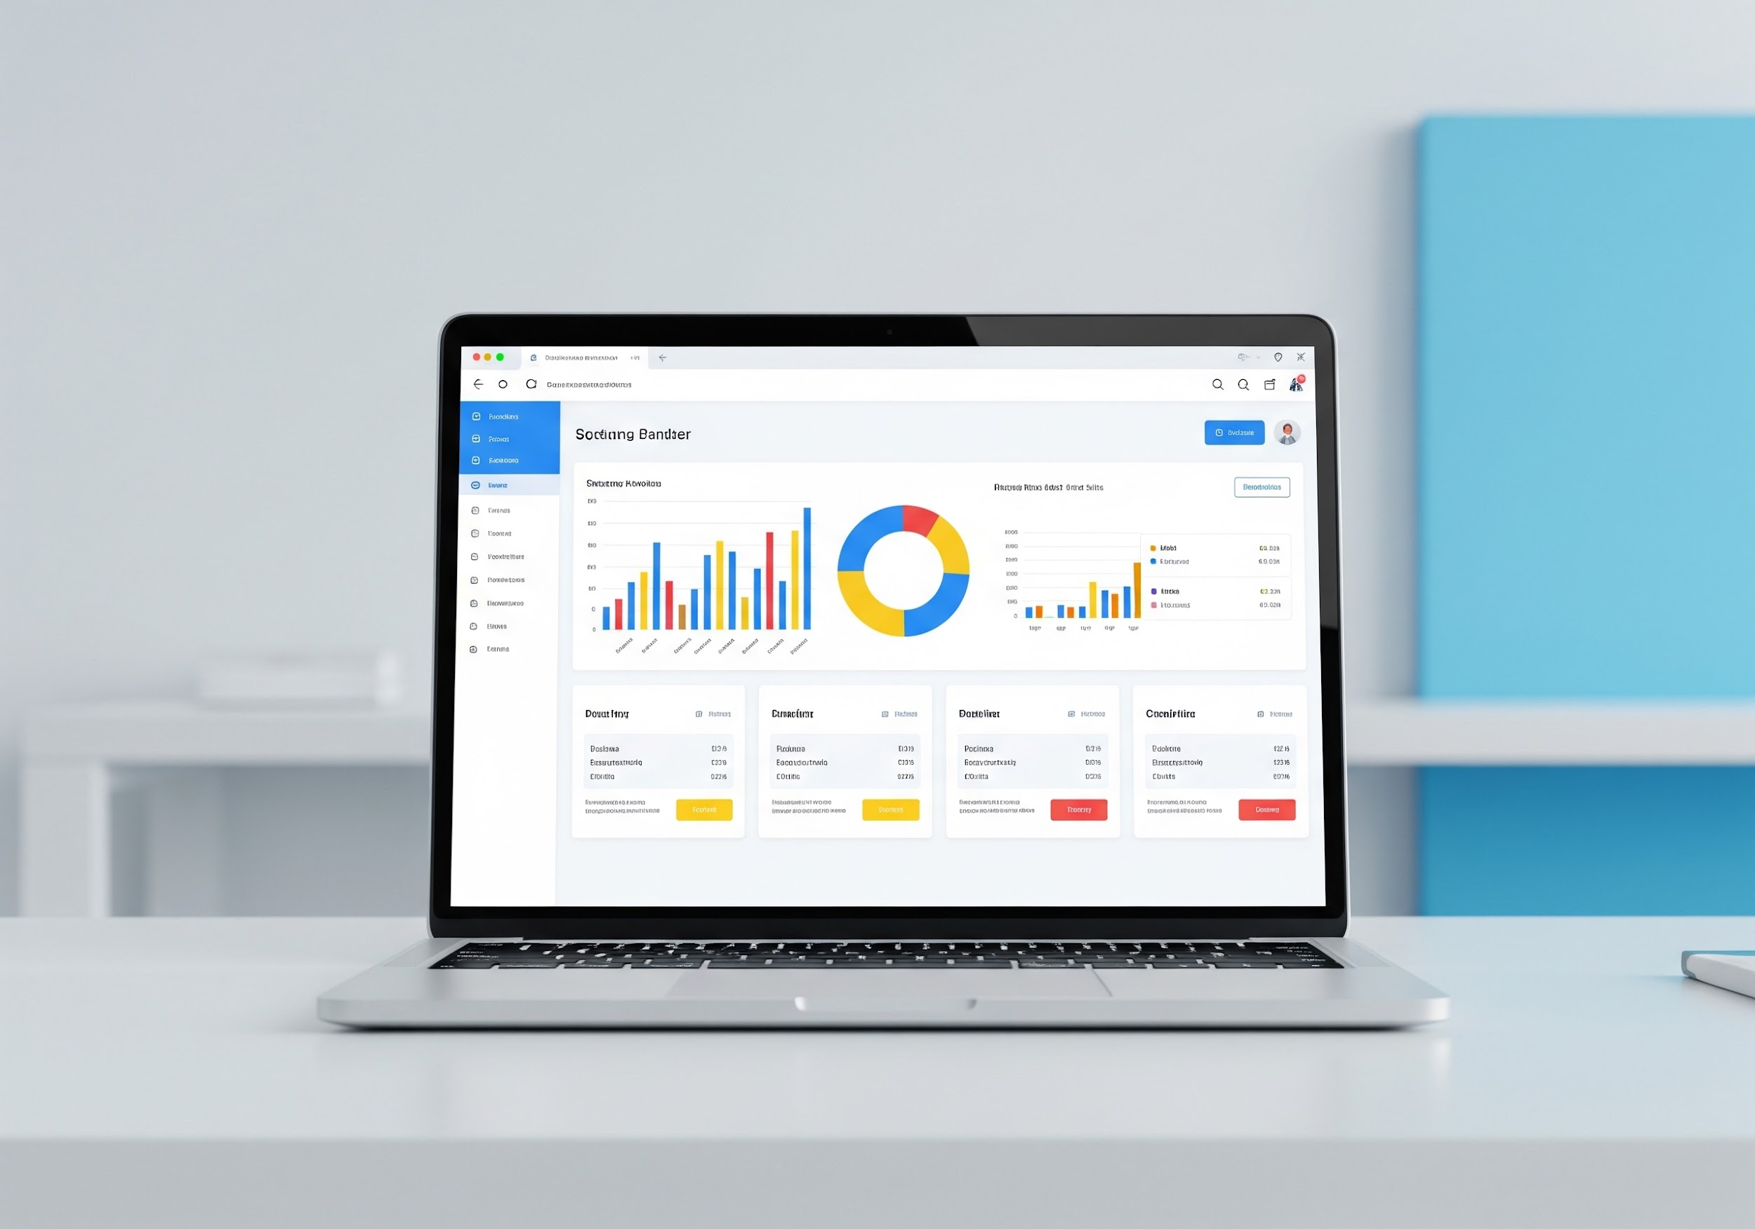
Konklusion & Status
Live Status
Applikationen kører live på Azure og er tilgængelig for slutbrugere nu.
Funktionalitet (MVP)
Login: Tjekker login information mod databasen (usikkert)
Ønskesedler: Oprettelse og visning af lister fungerer.
Administration: Sletning af ønsker er fuldt implementeret.
Under Udvikling
Ekstra features som delt link og reservation af ønsker er i gang med at blive implementeret for en forbedret brugeroplevelse.

